Slide 1
혼자모드가 무엇인가요?
혼자모드란 엔트리와 연결해 코딩을 하지 않아도 비트브릭-미니의 메인보드에 이미 저장되어 있는 프로그램을 실행할 수 있는 기능입니다.
컴퓨터와 연결하지 않아도 버튼과 가변저항을 이용해 엘이디, 서보모터, 디씨모터를
제어할 수 있어서 작품을 전시하거나 체험활동을 할 때 편리하게 사용할 수 있어요.
물론 전원 연결은 필수!

Slide 2
어떻게 실행하나요?
제공되는 USB 케이블로 컴퓨터에 연결해도 되지만, 외장 배터리를 사용하면 더 자유로운 표현이 가능해요.

Slide 3
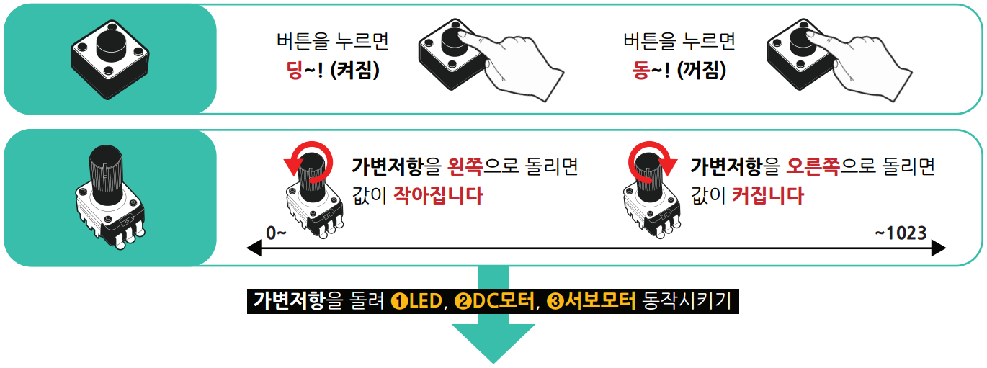
어떻게 사용하나요?

Slide 4
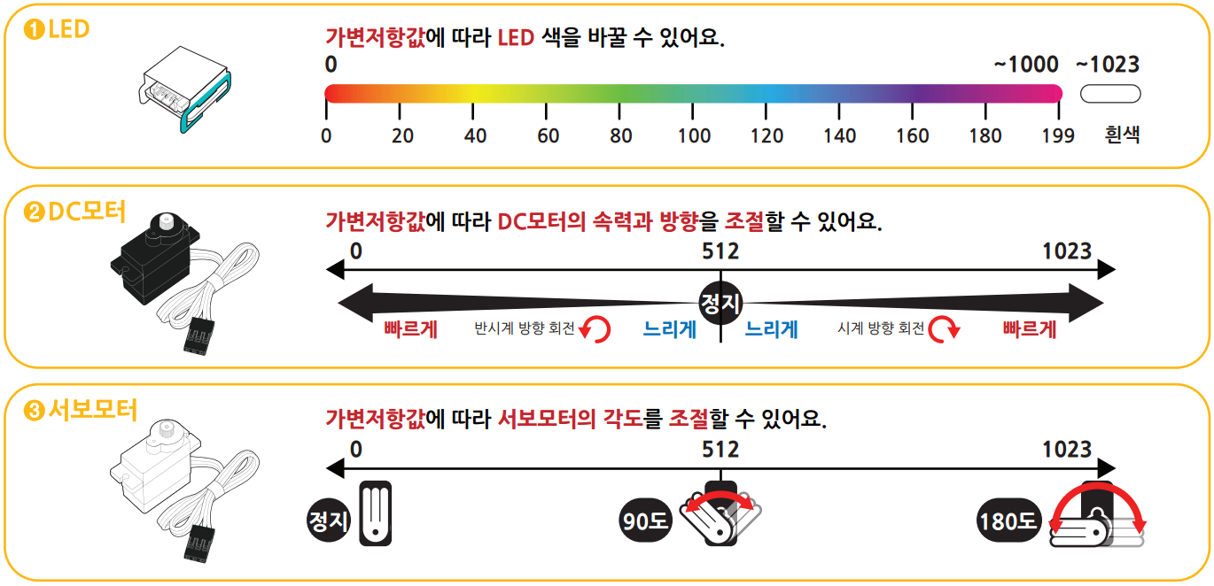
* 혼자모드일 때 스크래치나 엔트리는 연결되지 않아요!

